Slide 1
直方图均衡化和图像锐化
CS1501大作业
2022.11

Slide 2
目录 Contents
1
图像基本概念
2
直方图均衡化
3
图像锐化

Slide 3


图像基本概念-灰度图的表示
图像的基本元素是“像素(pixel)”。一幅宽为W，高为H的灰度图像在计算机中用一个W×H的矩阵存储。矩阵的每个元素是图像对应位置像素的灰度值，范围在0到255之间。灰度值0表示黑色，灰度值255表示白色。图像坐标系以左上角为原点，横向为x方向，纵向为y方向。
1
W
x
1
0 255
像素灰度
H
y
参考自《电类工程学导论C》2019

Slide 4
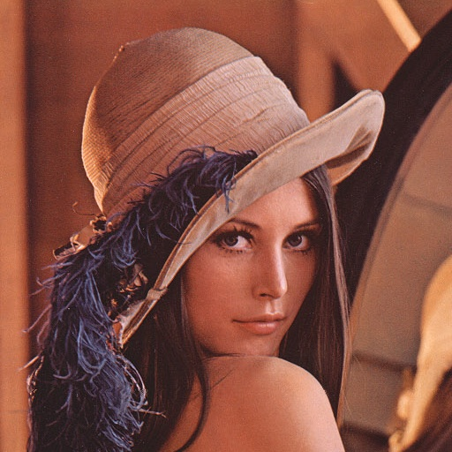



图像基本概念-彩色图的表示
彩色图像的每个像素由红色(R)、绿色(G)、蓝色(B)三个颜色分量构成，从而能够呈现多种色彩。一幅宽为W，高为H的彩色图像在计算机中用一个W×H×3的矩阵存储，其中最后一个维度表示RGB颜色空间。
1
W
x
1
c
0 255
R
B
G
H
y
参考自《电类工程学导论C》2019

Slide 5
彩色图和灰度图的转换
RBG图像灰度化：
方式1：Gray = (R + G + B)/3;
方式2：Gray=0.299R+0.587G+0.114B;（参数考虑到人眼的生理特点）
灰度图像存储为RGB格式：
R=G=B=Gray

Slide 6
目录 Contents
1
图像基本概念
2
直方图均衡化
3
图像锐化

Slide 7
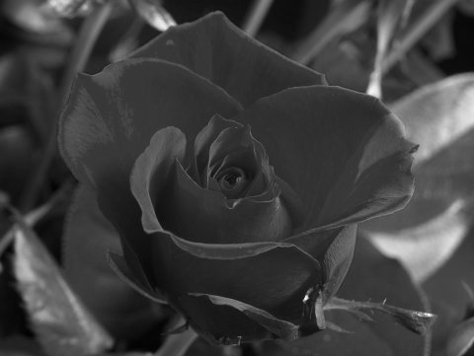
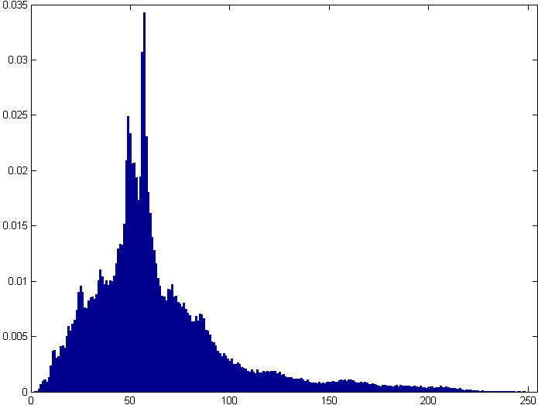
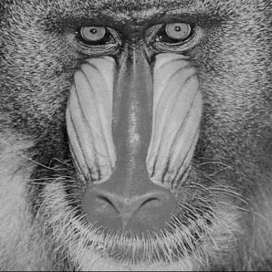
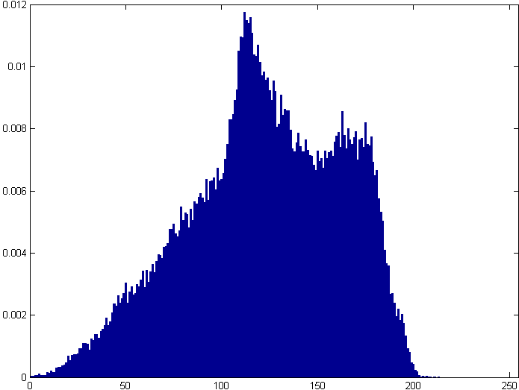

灰度直方图
考虑灰度图像
灰度图像$I(x,y)$的灰度直方图定义为各灰度值像素数目的相对比例
图像中灰度值为i的像素总个数为：
灰度直方图：
灰度直方图反映了图像明暗程度
灰度分布在较小的区域，因此画面看起来较黑暗
灰度分布在中段区域，因此画面看起来较明亮
参考自《电类工程学导论C》2019

Slide 8
直方图均衡化
图片经常因为直方图分布不均而过暗或过亮，对比度低。
主要思想：将一副图像的直方图分布变成近似均匀分布，从而增强图像的对比度。
右侧图像来自Digital Image Processing, 3rd ed.

Slide 9
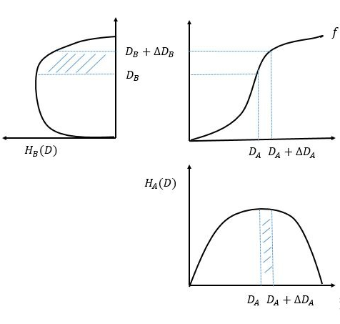
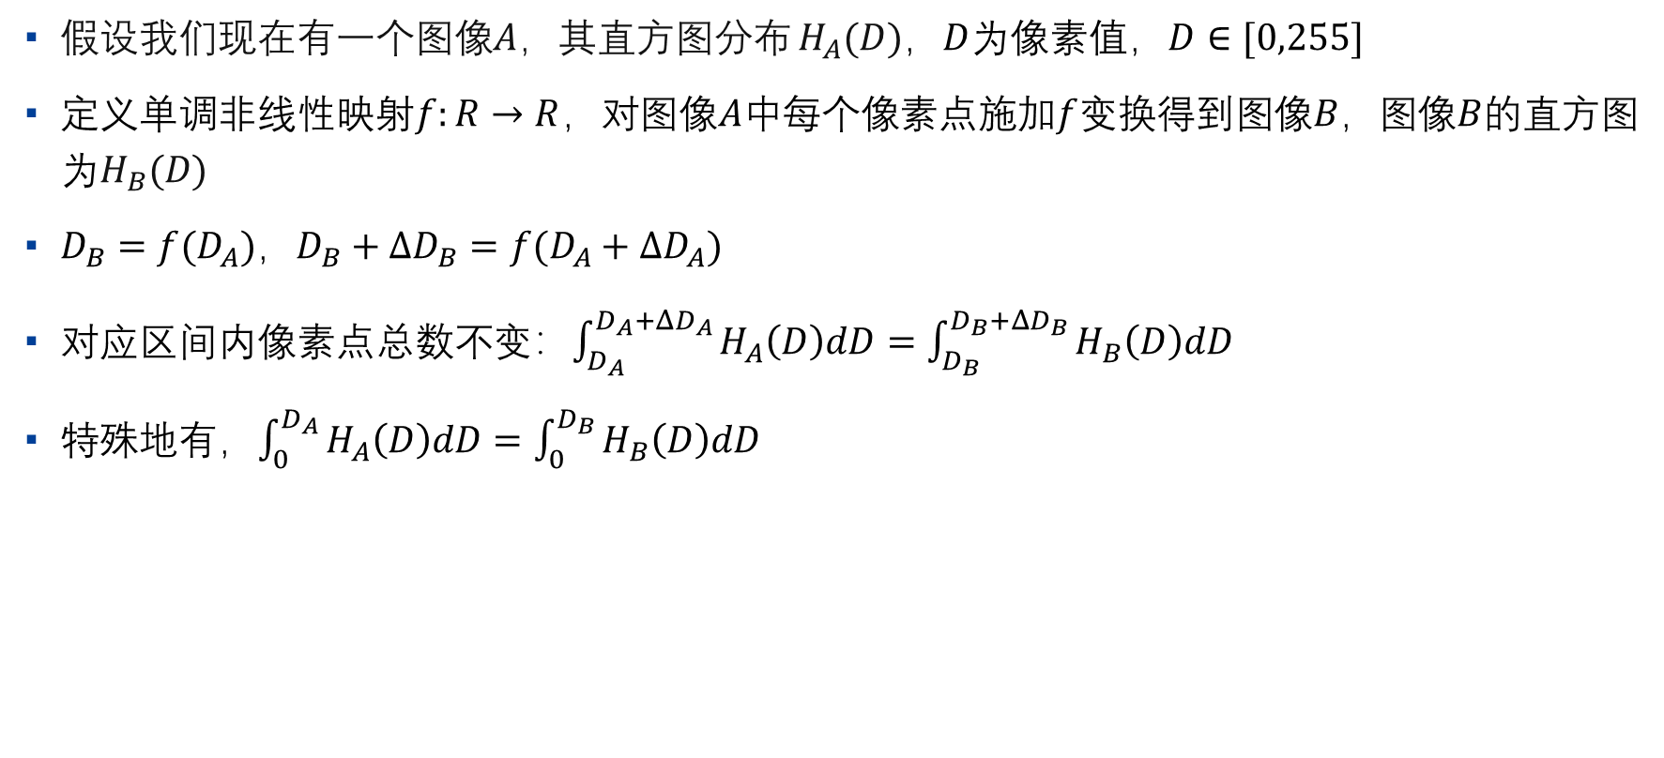
直方图均衡化的原理
假设我们现在有一个图像$A$，其直方图分布 $H_{A}(D)$，$D$为像素值，$D∈[0,255]$
定义单调非线性映射$f:R→R$，对图像$A$中每个像素点施加$f$变换得到图像$B$，图像$B$的直方图为$H_{B}(D)$
$D_{B}=f(D_{A})$，$D_{B}+ΔD_{B}=f(D_{A}+ΔD_{A})$
对应区间内像素点总数不变：$\int_{D_{A}}^{D_{A}+ΔD_{A}}{H_{A}\left(D\right)dD}=\int_{D_{B}}^{D_{B}+ΔD_{B}}{H_{B}\left(D\right)dD}$
特殊地有，$\int_{0}^{D_{A}}{H_{A}\left(D\right)dD}=\int_{0}^{D_{B}}{H_{B}\left(D\right)dD}$
参考自知乎专栏https://zhuanlan.zhihu.com/p/44918476

Slide 10

直方图均衡化的原理(续)
理想情况下，$H_{B}(D)$为均匀分布， $H_{B}\left(D\right)=\frac{A_{0}}{L}$, $A_{0}$为像素点个数，$L$为灰度级深度，取256
带入得$\int_{0}^{D_{A}}{H_{A}\left(D\right)dD}=\frac{A_{0}D_{B}}{L}=$ $\frac{A_{0}f(D_{A})}{L}$，推得$f\left(D_{A}\right)=\frac{L}{A_{0}}\int_{0}^{D_{A}}{H_{A}\left(D\right)dD}$
离散形式为$f\left(D_{A}\right)=\frac{L}{A_{0}}\sum_{u=0}^{D_{A}}{H_{A}(u)}$
参考自知乎专栏https://zhuanlan.zhihu.com/p/44918476

Slide 11
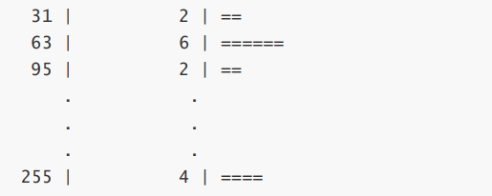
直方图作图提示
请大家使用C++实现该算法，并在命令行输出或txt文件中作出算法前后的直方图，说明算法的效果。

Slide 12
目录 Contents
1
图像基本概念
2
直方图均衡化
3
图像锐化

Slide 13
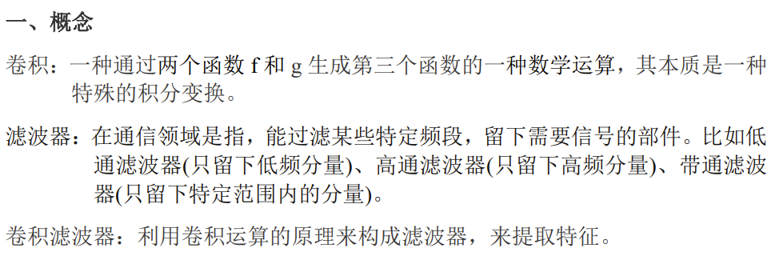
图像锐化-概念

Slide 14
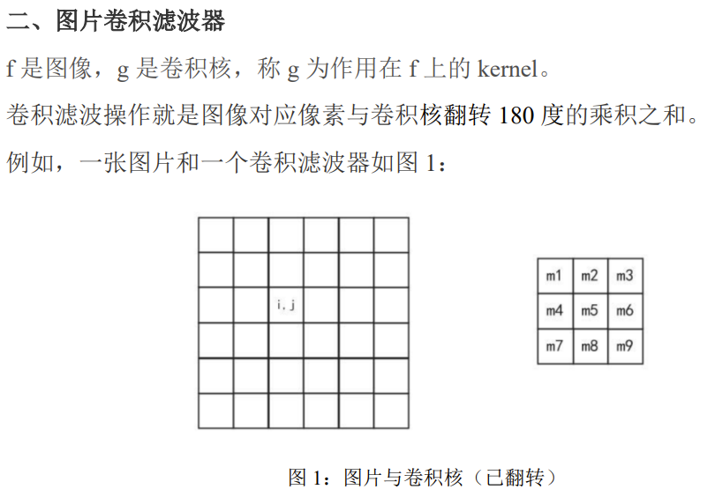
图像锐化-图片卷积滤波器

Slide 15
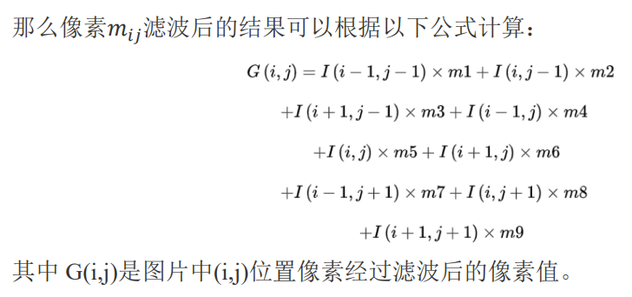
图像锐化-图片卷积滤波器（续）

Slide 16
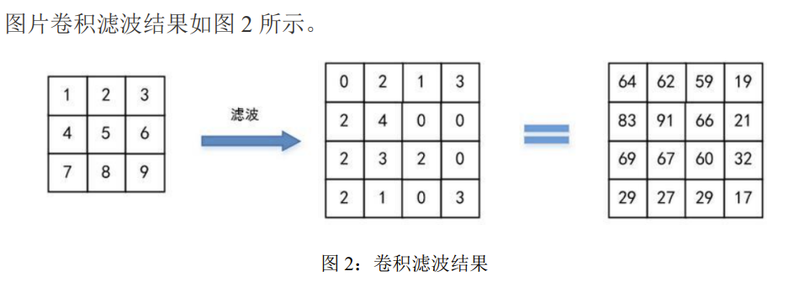
图像锐化-图片卷积滤波器（续）

Slide 17
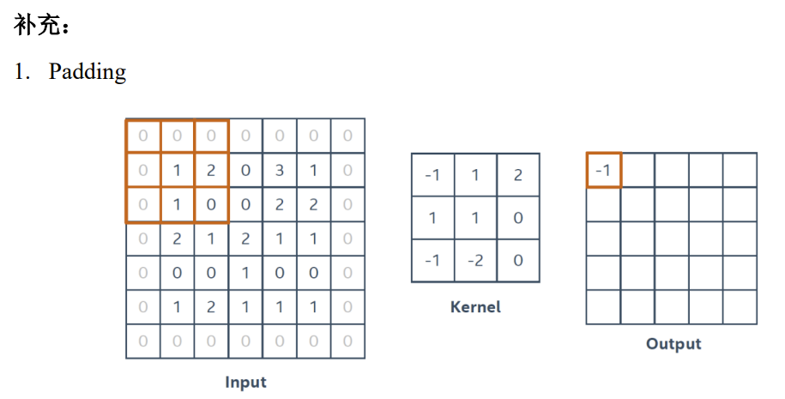
图像锐化-补充

Slide 18
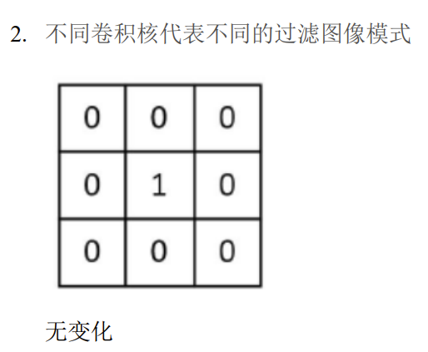
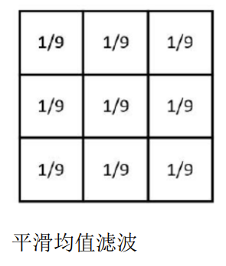
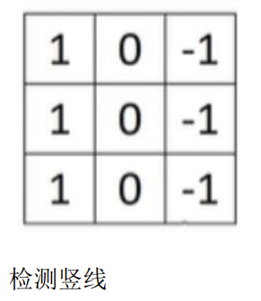
图像锐化-补充

